Slide 1

FACULTAD DE INGENIERÍA PROGRAMA ACADÉMICO DE INGENIERÍA DE SISTEMAS “Sistema de gestión de inventario para una tienda virtual de venta de polos utilizando Java”
DOCENTE:
Carlos Alberto Flores Orihuela
INTEGRANTES:
Chujoy Bardales, Ronald Martin
Medina Vargas, Alan Manuel
Paredes Morales, Oscar Martin
Pacheco Huamalies, Carlos Alberto

Slide 2
“Empresa Softecnology”
Somos una empresa Tecnológica el cual se va enfocado en optimizar los procesos de las empresas dándoles soporte como un sistema que se adecua según las necesidades del cliente, desde un sistema de control hasta un ERP completo utilizando un sistema amigable y entendible para los usuarios.

Slide 3
HAKU
Misión:
Haku promover la Cultura oriental Otaku mediante la expresión artística personalizada de los estampados en polos, permitiendo de esta manera el desarrollo integral de la sociedad Otaku.
Visión:
Ser la marca líder que identifique a la cultura Otaku en el Perú.

Slide 4
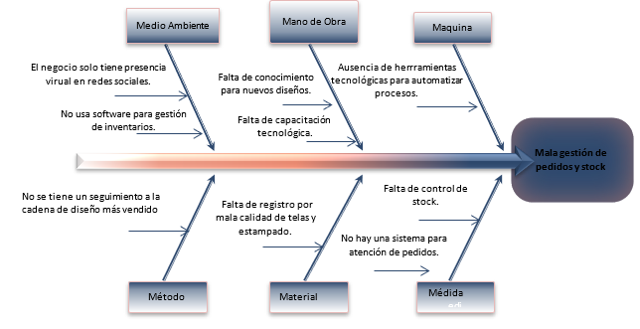
ESTUDIO REALIZADO

Slide 5
OBJETIVO:
Se propone aplicar el diseño de ingeniería para producir soluciones que satisfagan necesidades específicas con un sistema básico para el tamaño actual de la empresa, no obstante se puede ampliar las características según el crecimiento del negocio. A continuación se detalla lo siguiente:
Confirmar pedidos y detalles de personalización.
Actualizar stock y registros de ventas.
Generar reporte de inventario actualizado.
Mostrar ranking de los diseños más vendidos.

Slide 6
Detalle del nuevo proceso (Identificar entradas, explicar el proceso y definir las salidas)
El nuevo proceso propuesto es implementar un sistema de gestión de pedidos y control de stock para solucionar la problemática actual de falta de atención de pedidos y pérdida de ventas por falta de stock en el taller de estampado de polos Haku. El objetivo principal es mejorar la eficiencia en la gestión de los pedidos, controlar el inventario de productos y optimizar la producción de los diseños más vendidos.

Slide 7
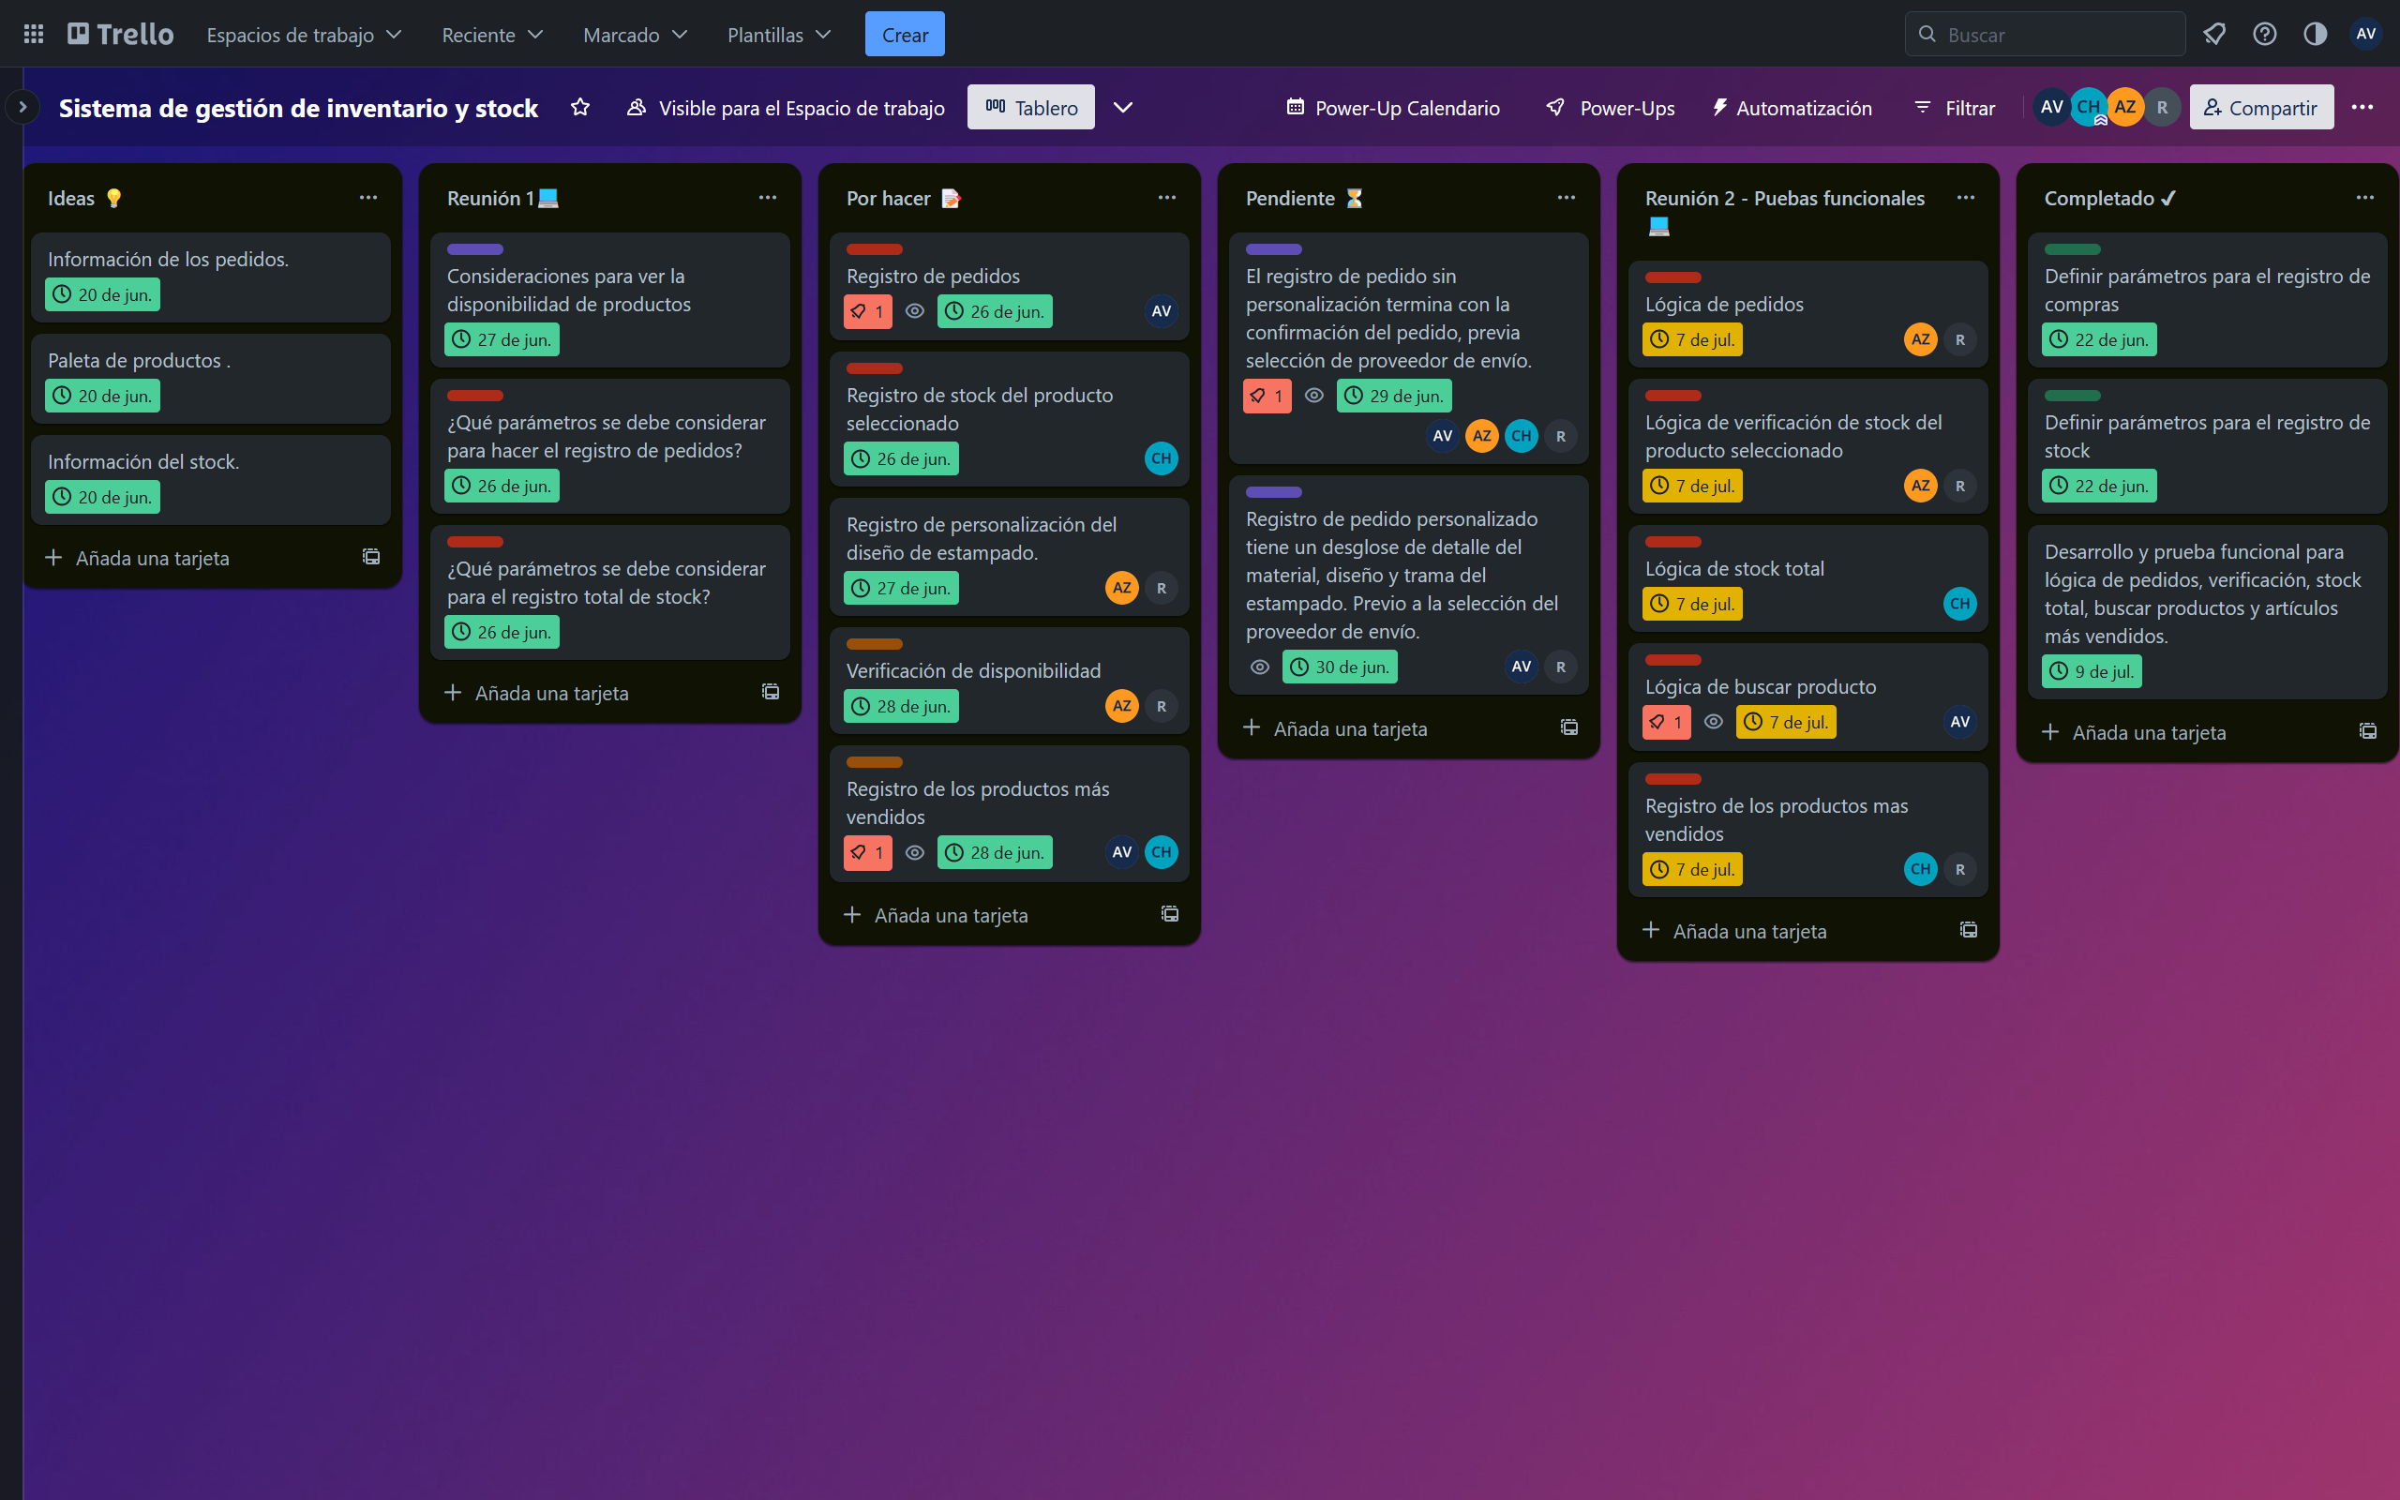

Slide 8
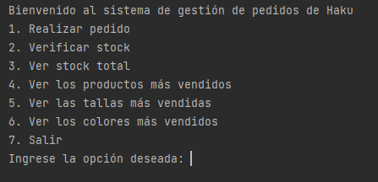
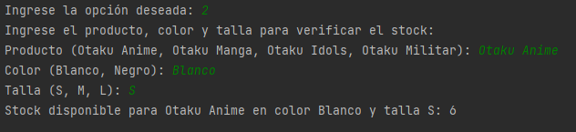
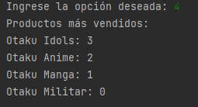
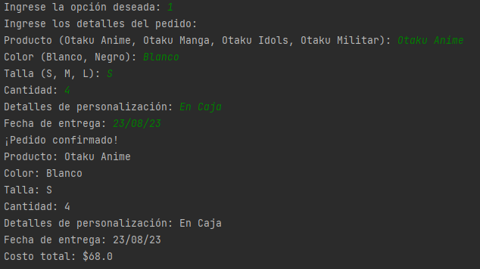
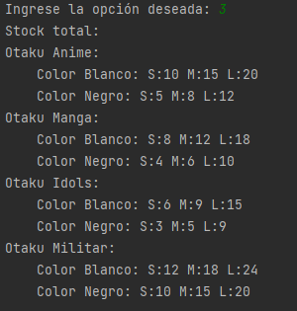
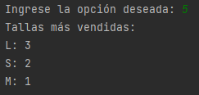

Desarrollo del programa

Slide 9
BENEFICIOS
Al implementar dicho sistema podrán tomar mejores decisiones ya que la información brindada sirve para toda área y control del negocio, por ello obtiene beneficios como:
Mejora en las estrategias de Marketing y Ventas.
Control de inventario a tiempo real.
Identificación de nichos.
Identificación de meses con mayor rotación.
Disminución de errores en producción o despacho.
Fidelidad y confiabilidad del cliente.

Slide 10
REDUCCION:
Los ingresos del negocio esta basado en las ventas realizadas, pero a su ves en la reducción de costos, actualmente el salario mínimo vital se encuentra en el monto de S./1025 soles el cual indica que se esta pagando el monto de S./ 4.27 por hora, por este motivo el tiempo de los trabajadores en toda área es sumamente importante a la hora de querer realizar una reducción de costos, por ello ofrecemos este sistema con el fin de optimizar los procesos y con ello maximizar las operaciones con el menor costo posible.

Slide 11
PRECIOS:
Como empresa nos preocupamos por los clientes por ello tenemos los mejores precios:
Basico: S./ 100
Personalizado: S./ 120
Completo: S./ 180
Muy aparte del sistema que se le estará otorgando, contara con soporte técnico, capacitación al personal y así mismo le acompañaremos en su crecimiento dándole las herramientas que va necesitando en el tiempo.

Slide 12
Conclusiones
El uso de la plataforma informática mejorará la experiencia del cliente de Haku al poder visualizar mejor todos los diseños, tamaños y personalización en línea.
La plataforma informática llevará a una mejor gestión de los inventarios, permitirá conocer los diseños más vendidos y mejorará el control de calidad de los productos antes de su envío.
La plataforma informática permitirá seleccionar el mejor servicio de envío para el cliente al permitirle escoger el método de entrega que más le convenga.
La plataforma genera un impacto social positivo, debido a que se tiene la posibilidad de implementarse en pequeños emprendimientos haciendo posible una buena gestión de inventario y stock a bajo costo.

Slide 13
Recomendaciones
Se sugiere continuar con el desarrollo de la segmentación de los clientes frecuentes, gestionar sus datos brindados en el momento de la compra.
Se sugiere desarrollar campañas comerciales con fechas importantes de la cultura Otaku que permita generar mayor presencia de la marca y ofrecer sus productos mediante la plataforma.
Se sugiere incrementar la presencia en redes sociales mediante la plataforma de compra, así como gestionar toda la información de atención de reclamos.

